Slide 1
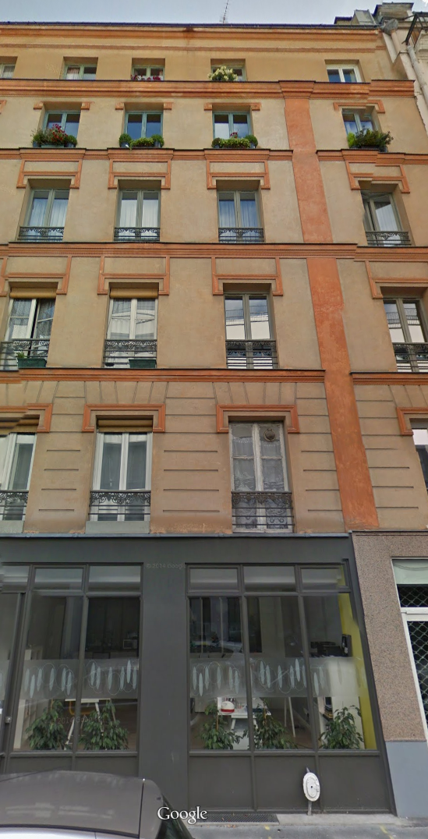
Leautus : l’eau de vie
Leautus est un collecteur individuel d’eau de pluie en forme d’éventail qui s’ouvre quand il pleut, récupère l’eau , se referme quand le réservoir de stockage est plein, et alimente les différentes plantes sur le balcon suivant les besoins en eau et la fréquence adaptés au type de plante défini par l’utilisateur.
Le boitier contiendrait :
un capteur d’humidité et/ou de pression (arduino),
un servo-moteur pour plier/déplier l’éventail de récupération,
un volume de stockage de capacité variable (1-3-5 litres ??) et qui se clipse au boitier,
une batterie/pile (l’éventail pourrait être couvert de film PV pour que le système soit autonome en énergie),
Une vanne pour piloter le volume d’eau envoyé aux plantes en fonction de la fréquence définie
un serveur sur raspberry Pi avec les algo pour piloter l’ensemble.
Application web/mobile:
Compte utilisateur et besoin/profil d’arrosage

Slide 2
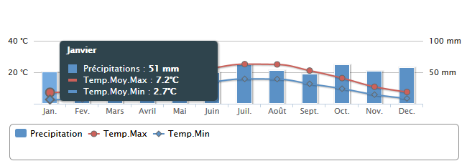
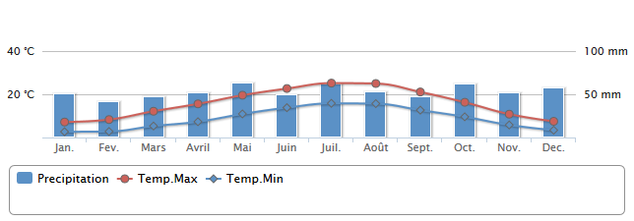
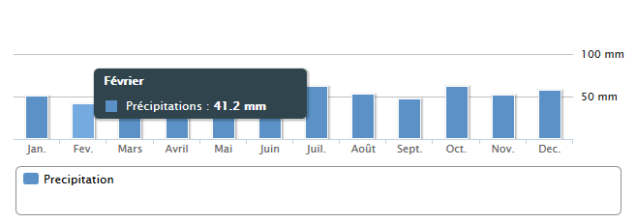
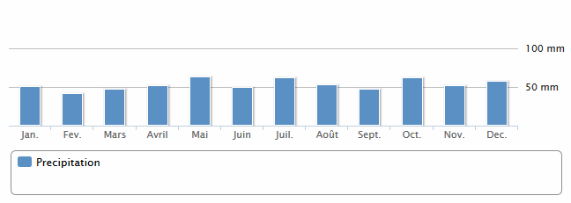

Slide 3


